Slide 1

مخاطر الاستخدام غير الآمن للأجهزة الذكية
إعداد الطالب: عمر النصيرات
الصف: تاسع "أ"
بإشراف الأستاذ: عاطف عدنان ابو ضباع

Slide 2
توعية حول الأمان الرقمي
يهدف المشروع إلى توعية الطلبة بأهمية الاستخدام الآمن للأجهزة الذكية من خلال عرض مبسط يوضح المخاطر الحقيقية، ويقدم حلول عملية تحافظ على الخصوصية والأمان أثناء الاستخدام اليومي.

Slide 3
هدفنا هو الوصول لإستخدام ذكي وآمن
تزويد الطلبة بأدوات حماية رقمية
الاستخدام الواعي للتكنولوجيا
حماية المعلومات الشخصية
تعريفهم ببرامج الحماية والإعدادات التي تعزز أمانهم الإلكتروني
تشجيع الطلبة على التفكير قبل مشاركة أي معلومة أو تحميل أي تطبيق
تعليم الطلبة كيفية الحفاظ على خصوصيتهم وتجنب تسرب بياناتهم

Slide 4
خطوات تنفيذ المشروع
01
02
إعداد عرض تقديمي تفاعلي يتضمن صور وفيديوهات توعوية
جمع معلومات من مصادر موثوقة عن أبرز المخاطر والحلول
03
04
تقديم ورشة قصيرة لشرح ممارسات الأمان الرقمية
تقييم وعي الطلبة بعد العرض التقديمي

Slide 5
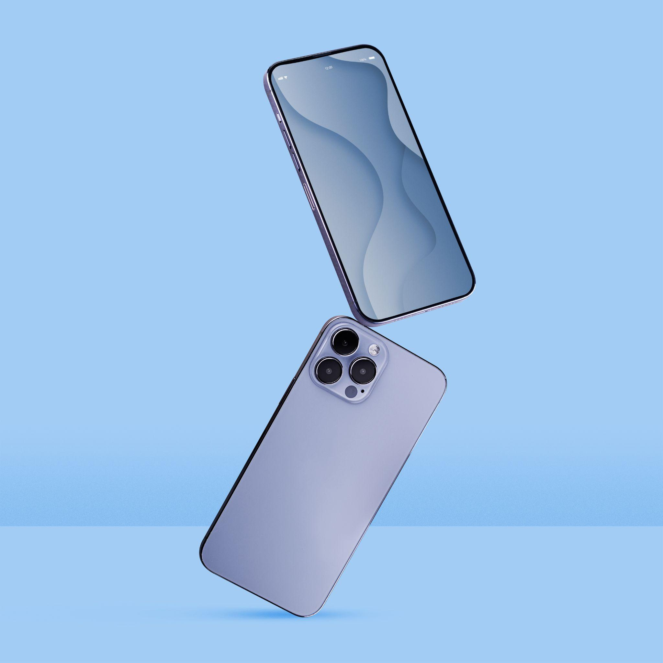
تكاليف المشروع
تصميم العرض التقديمي: مجاني باستخدام اداة PowerPoint
ادوات البحث المستخدمة: مجانية بالكامل

Slide 6
نصائح مالية وتقنية
نصائح مالية:
لا تضغط على إعلانات تقدم خصومات مبالغ فيها أو تطلب معلوماتك البنكية.
لا تدخل بياناتك المالية إلا في مواقع معروفة وآمنة.
نصائح تقنية:
فعّل خاصية القفل بكلمة مرور قوية.
لا تضغط على روابط مجهولة.
حدّث التطبيقات بانتظام.

